Slide 1
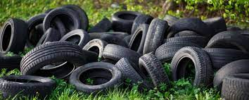
Reutilización de neumáticos
Integrantes: José Azocar, Jaime Velásquez, Cristóbal Araya, Benjamín Jara
Profesor/a: Lissette Salamanca
Asignatura: Funciones y geometría
Carrera: Ingeniería mecánica y electromovilidad automotriz

Slide 2

Definición del proyecto
Nuestro proyecto tendrá el fin de buscar la manera de darle nueva vida o uso a los neumáticos que son desechados, evitando así la contaminación que generan. Ubicando puntos específicos en sectores estratégicos para las personas que desechen sus neumáticos. El caucho de los neumáticos se puede reutilizar para suelas de zapatos, uso decorativo, canchas sintéticas de futbol, etc.
Los neumáticos no duran para siempre, y cuando comienzan a desgastarse y a ser irreparables, la mayoría de la gente los tira a los vertederos para deshacerse de ellos. Sin embargo, el problema es que puede provocar graves daños medioambientales, por lo que la gente está buscando nuevas formas de reciclar sus neumáticos usados.

Slide 3
Tema de investigación
La cantidad de contaminación que causan los neumáticos desechados es muy masiva, solo en chile se desechan 6,6 millones de neumáticos cada año, lo que equivale a 180 mil toneladas, de los cuales solo un 17% se maneja de forma ambientalmente racional, el resto termina siendo depositada ilegalmente en basureros y vertederos clandestinos. Dependiendo del tipo, uso y cuidado, la vida útil de un neumático está entre los 40.000 y 50.000 kilómetros. A nivel mundial se fabrican 1.000 millones de neumáticos al año y existen 4.000 millones en vertederos.
Los neumáticos son difíciles de descomponer. Están compuestos de caucho, acero, fibra textil y químicos y aceites minerales como sulfuro, oxido de zinc y negro de carbón. El caucho es un material que está fabricado en un 70% de petróleo. Además, en este caso se somete a un proceso químico de vulcanización para conferirle mayor resistencia y durabilidad. Por este mismo motivo, son tan difíciles de descomponer y reciclar.
Ocupan grandes espacios en vertederos. Los neumáticos son voluminosos y pesados, además su producción es alta. Según datos de la UE, la producción global de neumáticos es de cerca de 1,6 mil millones al año, y cada año, casi el mismo número de neumáticos usados se desecha.
Son difíciles de extinguir en caso de incendio. Como se ha mencionado anteriormente, el caucho ha sido tratado para hacerlo más resistente. De este modo, su poder calorífico aumenta y en caso de combustión, es capaz de arder por más tiempo. Por este motivo, la presencia de neumáticos dificulta las labores de extinción en caso de incendio.
Acumulan gases, lixiviados y plagas. En los vertederos, los metales pesados y compuestos químicos que forman los neumáticos se desprenden y se mezclan con otros líquidos dando lugar a lodos tóxicos y lixiviados. Estos lixiviados contienen sustancias perjudiciales y carcinógenas que, filtradas, contaminan suelos, acuíferos, largos y fauna.

Slide 4
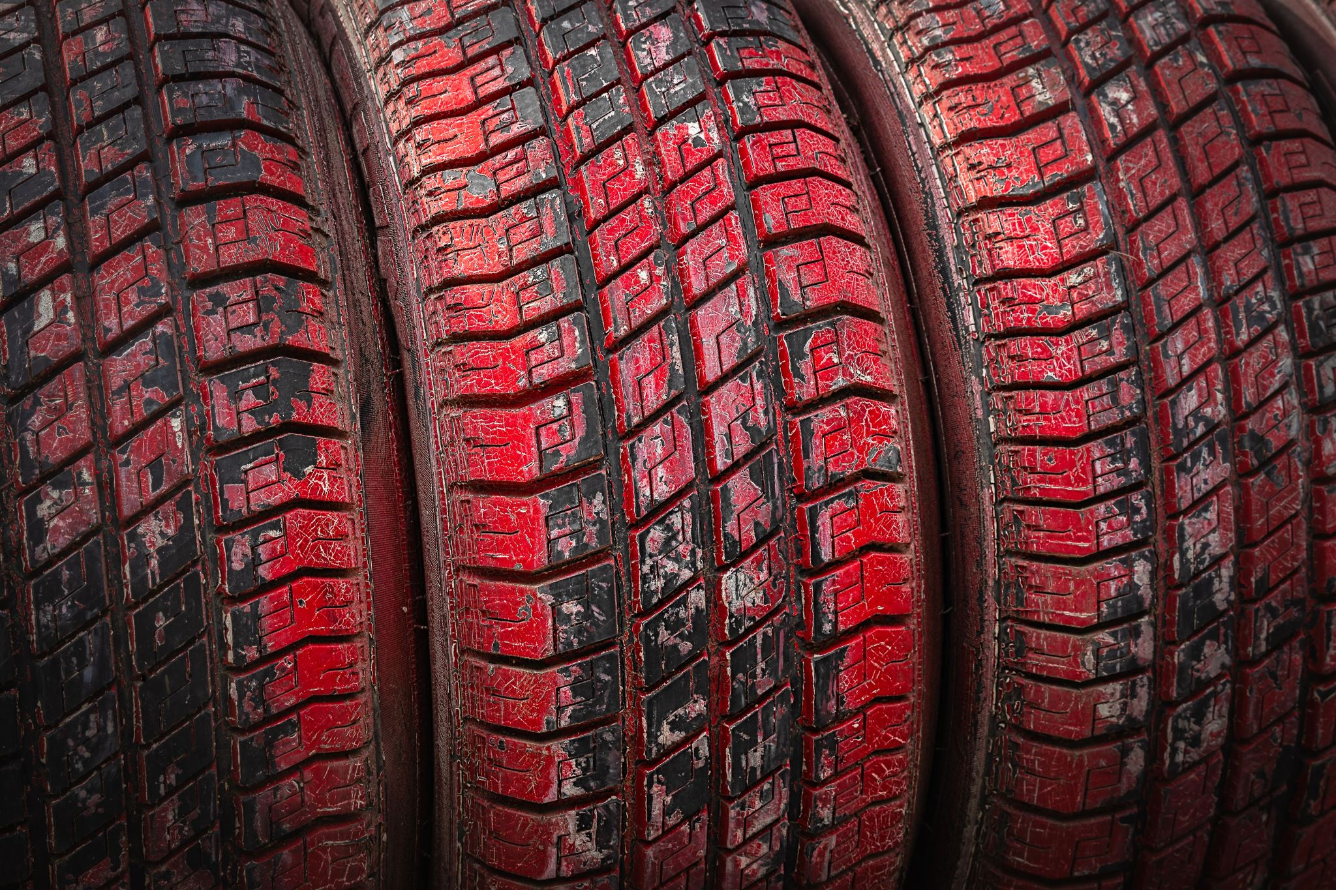
Objetivo y preguntas
Nuestro principal objetivo es darle un nuevo uso a los neumático evitando la contaminación
Las preguntas son las siguientes:
¿En que se puede reutilizar un neumático?
¿Qué impacto tendrá?
¿A quien beneficiaria?
¿De que forma se puede reciclar un neumático?

Slide 5
Temas iniciales
Los temas iniciales son:
  La cantidad de contaminación que se genera.
  Los usos que se le pueden dar a los neumáticos.
  El alcance y la influencia que puede llegar a tener.
  De qué manera se puede hacer o lograr.

Slide 6
Cronograma y materiales a utilizar
Para nuestro proyecto buscaremos un lugar estratégico para que se puedan ir a dejar todos los neumáticos fuera de uso, de esta forma se evitara que terminen en lugares que contaminen. Nosotros los tendremos y les daremos usos tanto artesanales, como industriales, estos neumáticos pueden llevarse a plantas de reciclaje, procesarlos y con el material construir nuevos caminos, lugares de uso recreativo, etc.
Este proceso le tomara tiempo, para buscar el lugar y un factor muy importante es que las personas también tomen conciencia sobre lo perjudicial que es un simple cambio de neumáticos.
Necesitaremos un recinto, herramientas, con el paso del tiempo tener contacto con alguna planta o centro de reciclaje especializado en neumáticos, esto para acelerar el reciclaje y evitar que el recinto complete su capacidad de espacio.

Slide 7
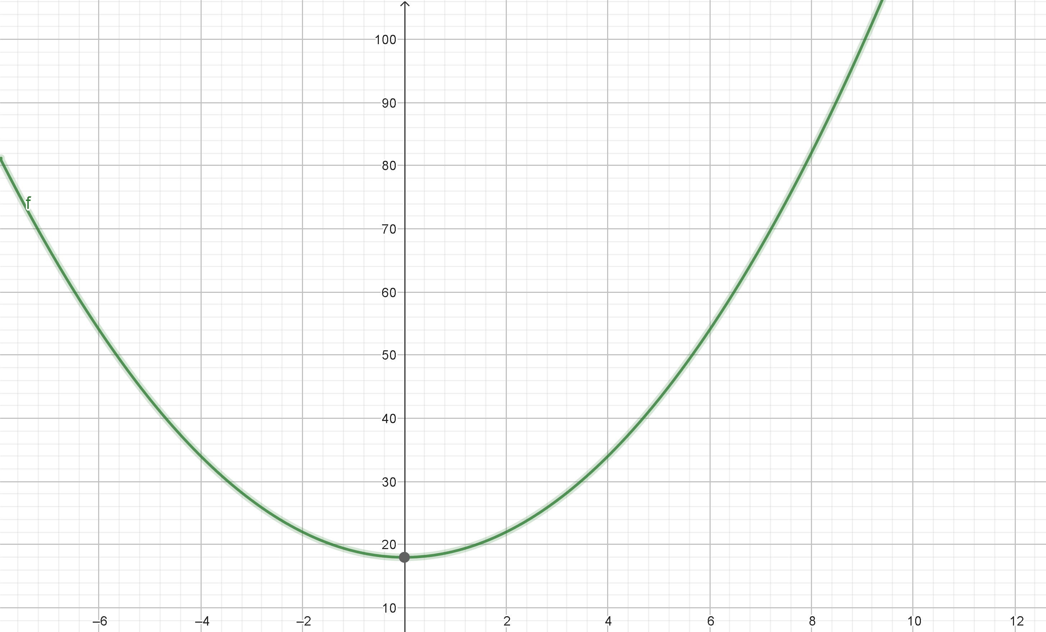
A continuación, mostraremos un gráfico el cual nosotros aspiramos a seguir, lo cual muestra un aumento muy positivo con el tema de la reutilización de los neumáticos ya que hasta ahora solo el 17% de todos los neumáticos desechados está siendo reutilizados de una buena forma.
La expresión encontrada es: x^(2)+1+17 en el cual ¨x¨ representa a los Años.
El eje x representara a los años
El eje y representara a el porcentaje que se reutilizara de neumáticos

Slide 8
¿En qué se puede reutilizar un neumático de manera industrial?
1. Relleno de campos de césped artificial
2. Asfaltado de calles y carreteras
3. Suelos de parques infantiles
4. Proyectos de obra civil
5. Valorización energética

Slide 9
El caucho reciclado procedente de neumáticos fuera de uso tiene aplicación en numerosos productos y servicios ecológicos que ofrecen nuevas alternativas dentro de la industria, la construcción, el deporte, la agricultura, la ganadería, la decoración, las infraestructuras…etc. De la mano de los últimos avances tecnológicos, este caucho triturado, granulado o en forma de polvo se reutiliza en una lista inacabable de nuevos usos que ofrecen grandes ventajas en términos ambientales y económicos.
Entre otros usos, el granulado de goma se utiliza para el asfaltado de carreteras más seguras, silenciosas y duraderas, losetas de seguridad absorbe impactos, pavimentos para parques infantiles, canchas deportivas, césped artificial e incluso tejados para viviendas. Otros usos más recientes y muy interesantes del caucho son la obtención de eco-combustible a través de la Pirólisis. Este es uno de los procedimientos actuales más ecosostenibles para convertir los neumáticos, no sólo en combustibles alternativos, sino para transformarlos también en energía y productos petroquímicos de alto valor añadido.
Pero de los neumáticos no sólo se recicla el caucho, su acero que es de alta calidad también se recupera y una vez limpio, es demandado por la industria siderúrgica como materia prima para la producción de acero nuevo. Y, por último, la fibra textil que, si bien actualmente su destino principal es la valorización energética, mediante su transformación en un combustible sólido recuperado en la industria cementera, también encuentra algunas aplicaciones en la producción de materiales aislantes y elementos de construcción.
El impacto del reciclaje de neumáticos es algo no menor que se debe tener en cuenta, esto traería muchos beneficios al lograr descontaminar algunos sectores por culpa de neumáticos. Algunos de estos impactos positivos y beneficios son:
  Ahorro de energía, ahorro de agua, disminución de la explotación de recursos naturales, reducción de la huella de carbono, reducción de la contaminación del aire, se evita la contaminación del suelo, se evita la contaminación en mares y océanos, se contribuye a la conservación de los bosques

Slide 10
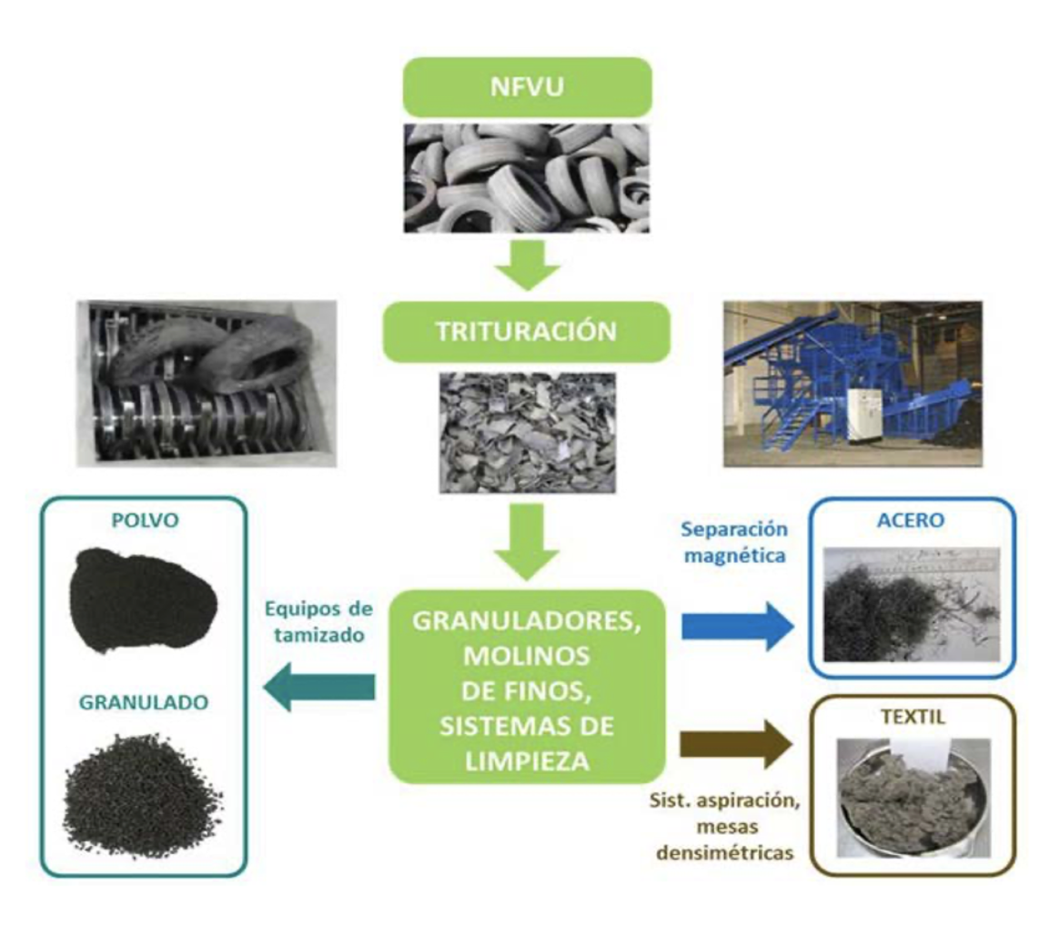
¿De qué forma se puede reciclar un neumático?
Hay muchas formas actualmente para reciclar neumáticos, unas son formas caseras que cualquier persona con imaginación y herramientas puede hacer, o está la forma masiva e industrial. De forma casera se pueden realizar manualidades como asientos, maceteros, mesas de centros, columpios, etc.
Hoy existen tres plantas en operación que hacen una capacidad instalada de 25 a 30 mil toneladas por año en trituración mecánica de neumáticos fuera de uso y una sola de Pirolisis en Antofagasta, de capacidad de 15 mil toneladas año.
Pero de forma industrializada es más masivo el reciclaje de neumáticos. Para dar detalles el proceso de reciclaje es el siguiente:
  Trituración
  Granulación
  Separación de acero y fibra textil

